Slide 1
中国海洋大学
“不忘初心、牢记使命”学习文汇
（第十五期）
党委组织部、党校
国际事务与公共管理学院党委
2021年2月
【各支部可根据实际自行增减，请使用联网的电脑播放】

Slide 2
目 录
01
时政要闻
02
微视频
03
海大信息
04
先进典型
05
学院党建工作展示

Slide 3
01
时政要闻

Slide 4
1.习近平总书记：今年在全党开展中共党史学习教育
2021年2月1日下午，习近平在人民大会堂同各民主党派中央、全国工商联负责人和无党派人士代表欢聚一堂，共迎佳节。习近平指出，中共中央决定，今年在全党开展中共党史学习教育，激励全党不忘初心、牢记使命，在新时代不断加强党的建设。各民主党派和无党派人士要结合庆祝中国共产党成立100周年，全面回顾同中国共产党团结合作的奋斗历程，发扬光荣传统，坚守合作初心，加强自身建设。

Slide 5
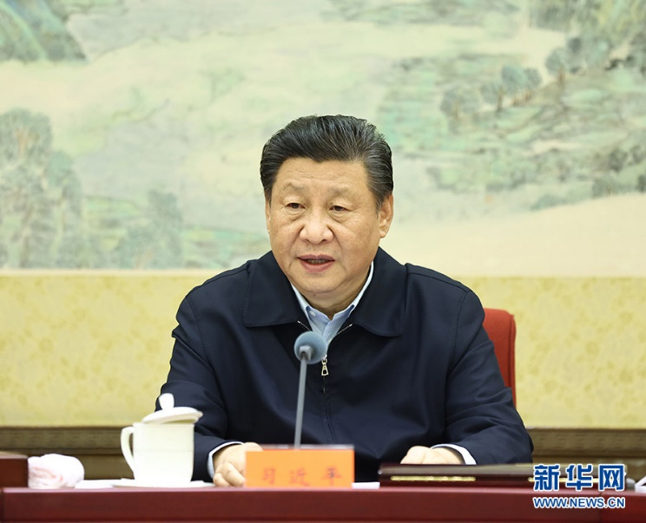
2. 中共中央政治局召开民主生活会 习近平总书记主持会议并发表重要讲话
中共中央政治局于12月24日至25日召开民主生活会，主题是认真学习习近平新时代中国特色社会主义思想，加强政治建设，提高政治能力，坚守人民情怀，夺取全面建成小康社会、实现第一个百年奋斗目标的伟大胜利，开启全面建设社会主义现代化国家新征程。中央政治局的同志联系中央政治局工作，联系个人思想和工作实际，联系带头严格执行中央政治局关于加强和维护党中央集中统一领导的若干规定，联系带头贯彻落实习近平总书记重要指示批示和党中央决策部署的实际，联系带头严格执行中央八项规定及其实施细则和解决形式主义突出问题、为基层减负的实际，进行自我检查、党性分析，开展批评和自我批评。
（点击图片观看新闻联播报道 16分47秒）
会前，有关方面作了准备。中央政治局的同志同有关负责同志谈心谈话，围绕主题进行查摆，撰写了发言材料。会议审议了《关于2020年中央政治局贯彻执行中央八项规定情况的报告》和《关于持续解决形式主义问题深化拓展基层减负工作情况的报告》。随后，中央政治局的同志逐个发言，按照要求进行对照检查。

Slide 6
3.习近平总书记给人民教育出版社老同志回信强调
紧紧围绕立德树人根本任务 用心打造培根铸魂启智增慧的精品教材
中共中央总书记、国家主席、中央军委主席习近平近日给人民教育出版社部分离退休老同志回信，向人教社的全体同志致以问候，对教材编研出版工作提出殷切期望。
习近平在回信中说，70年来，人民教育出版社在基础教育教材和教育图书编研出版上辛勤耕耘、接续奋斗，为我国教育事业发展作出了积极贡献，我谨向你们和全社员工致以诚挚的问候！
习近平强调，百年大计，教育为本。希望人民教育出版社紧紧围绕立德树人根本任务，坚持正确政治方向，弘扬优良传统，推进改革创新，用心打造培根铸魂、启智增慧的精品教材，为培养德智体美劳全面发展的社会主义建设者和接班人、建设教育强国作出新的更大贡献。

Slide 7
4.《求是》杂志发表习近平总书记重要文章《建设中国特色中国风格
中国气派的考古学，更好认识源远流长博大精深的中华文明》
文章强调，当今中国正经历广泛而深刻的社会变革，也正进行着坚持和发展中国特色社会主义的伟大实践创新。我们的实践创新必须建立在历史发展规律之上，必须行进在历史正确方向之上。考古工作是展示和构建中华民族历史、中华文明瑰宝的重要工作。认识历史离不开考古学。必须高度重视考古工作，为弘扬中华优秀传统文化、增强文化自信提供坚强支撑。
文章指出，要充分认识我国考古工作的重大成就和重要意义。我国考古发现，展示了中华文明起源和发展的历史脉络，实证了我国百万年的人类史、一万年的文化史、五千多年的文明史；展示了中华文明的灿烂成就，是坚定文化自信的重要源泉；展示了中华文明对世界文明的重大贡献。
文章指出，要做好我国考古工作和历史研究。第一，继续探索未知、揭示本源。第二，做好考古成果的挖掘、整理、阐释工作。第三，搞好历史文化遗产保护工作。第四，加强考古能力建设和学科建设。
文章指出，在历史长河中，中华民族形成了伟大民族精神和优秀传统文化，这是中华民族生生不息、长盛不衰的文化基因，也是实现中华民族伟大复兴的精神力量，要结合新的实际发扬光大。

Slide 8
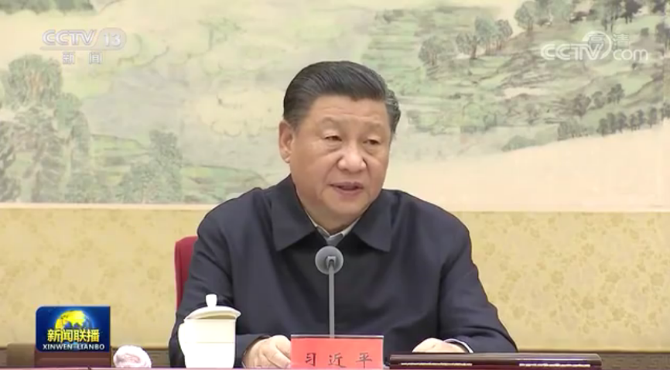
5.习近平总书记主持十九届中共中央政治局第二十五次集体学习
中共中央政治局11月30日下午就加强我国知识产权保护工作举行第二十五次集体学习。中共中央总书记习近平在主持学习时强调，知识产权保护工作关系国家治理体系和治理能力现代化，关系高质量发展，关系人民生活幸福，关系国家对外开放大局，关系国家安全。全面建设社会主义现代化国家，必须从国家战略高度和进入新发展阶段要求出发，全面加强知识产权保护工作，促进建设现代化经济体系，激发全社会创新活力，推动构建新发展格局。
北京大学法学院教授、北京大学国际知识产权研究中心主任易继明就这个问题进行讲解，提出了工作建议。中央政治局的同志认真听取了他的讲解，并进行了讨论。
（点击图片观看新闻联播报道 9分10秒）

Slide 9
6.中共中央政治局常务委员会召开会议
听取脱贫攻坚总结评估汇报 中共中央总书记习近平主持会议
中共中央政治局常务委员会12月3日召开会议，听取脱贫攻坚总结评估汇报。中共中央总书记习近平主持会议并发表重要讲话。
习近平指出，党的十八大以来，党中央团结带领全党全国各族人民，把脱贫攻坚摆在治国理政突出位置，充分发挥党的领导和我国社会主义制度的政治优势，采取了许多具有原创性、独特性的重大举措，组织实施了人类历史上规模最大、力度最强的脱贫攻坚战。经过8年持续奋斗，我们如期完成了新时代脱贫攻坚目标任务，现行标准下农村贫困人口全部脱贫，贫困县全部摘帽，消除了绝对贫困和区域性整体贫困，近1亿贫困人口实现脱贫，取得了令全世界刮目相看的重大胜利。
（点击图片观看新闻联播报道 3分25秒）

Slide 10
7.习近平总书记同尼泊尔总统班达里互致信函 共同宣布珠穆朗玛峰高程
12月8日，国家主席习近平同尼泊尔总统班达里互致信函，共同宣布珠穆朗玛峰高程。
习近平指出，去年，我们就中国和尼泊尔共同宣布珠穆朗玛峰最新高程达成共识。一年多来，两国团队克服种种困难，扎实开展工作，最终确定了基于全球高程基准的珠穆朗玛峰雪面高程。今天，我愿同班达里总统一道，代表中尼两国向全世界正式宣布，珠穆朗玛峰的最新高程为8848.86米。
习近平指出，珠穆朗玛峰是两国世代友好的重要象征。两国将这一世界最高峰确立为中尼之间的界峰和“中尼友谊峰”。今天我和你共同宣布珠峰最新高程具有承前启后的时代意义，也充分体现了中尼关系持续发展的高水平。中方也愿同尼方一道，积极推进珠穆朗玛峰生态环境保护和科学研究合作，守护好两国人民共同的宝贵财富和家园。
习近平强调，今年是中尼建交65周年。在双方共同努力下，两国政治互信日益增强，共建“一带一路”稳步推进，跨喜马拉雅立体互联互通网络正从愿景变为现实。中国和尼泊尔要推动两国面向发展与繁荣的世代友好的战略合作伙伴关系不断向前发展，共同打造中尼更加紧密的命运共同体，造福两国和两国人民。
班达里在信函中表示，尼泊尔和中国一直是好邻居、好朋友、好伙伴，两国在经济发展、互联互通、人文等领域合作符合两国利益。珠穆朗玛峰是尼中传统友谊的长久象征，我很高兴同阁下一道，共同宣布珠穆朗玛峰最新雪面高程为8848.86米。今天双方共同宣布珠穆朗玛峰最新高程，具有历史意义。习近平主席去年对尼进行国事访问，推动中尼关系及双边合作进入新时期。两国政府将致力于落实访问共识，共同实现经济社会发展与繁荣。

Slide 11
8.习近平总书记致信祝贺首届全国职业技能大赛举办
中华人民共和国第一届职业技能大赛10日在广东省广州市开幕。中共中央总书记、国家主席、中央军委主席习近平发来贺信，向大赛的举办表示热烈的祝贺，向参赛选手和广大技能人才致以诚挚的问候。
习近平在贺信中指出，技术工人队伍是支撑中国制造、中国创造的重要力量。职业技能竞赛为广大技能人才提供了展示精湛技能、相互切磋技艺的平台，对壮大技术工人队伍、推动经济社会发展具有积极作用。希望广大参赛选手奋勇拼搏、争创佳绩，展现新时代技能人才的风采。
习近平强调，各级党委和政府要高度重视技能人才工作，大力弘扬劳模精神、劳动精神、工匠精神，激励更多劳动者特别是青年一代走技能成才、技能报国之路，培养更多高技能人才和大国工匠，为全面建设社会主义现代化国家提供有力人才保障。

Slide 12
9.中共中央政治局召开会议 习近平总书记主持
中共中央政治局12月11日召开会议，分析研究2021年经济工作；听取中央纪委国家监委工作汇报，研究部署2021年党风廉政建设和反腐败工作；审议《中国共产党地方组织选举工作条例》。中共中央总书记习近平主持会议。
会议认为，今年是新中国历史上很不平凡的一年。面对严峻挑战和重大困难，我们保持战略定力，准确判断形势，精心谋划部署，果断采取行动，付出艰苦努力，交出了一份人民满意、世界瞩目的答卷。我国成为全球唯一实现正增长的主要经济体，三大攻坚战取得决定性成果，科技创新取得重大进展，改革开放实现新突破，民生得到有力保障，全党全国各族人民向心力、凝聚力进一步增强。
（点击图片观看新闻联播报道 8分7秒）

Slide 13
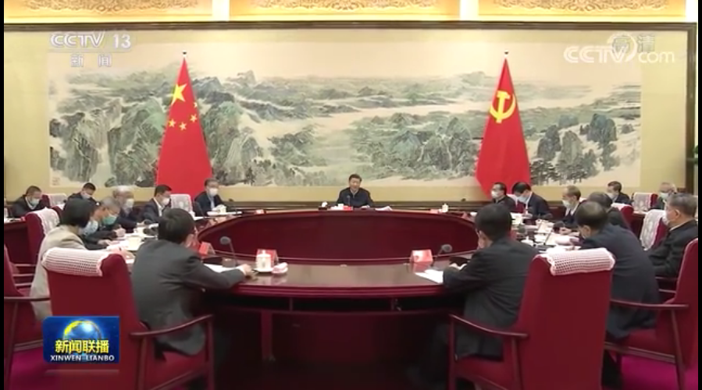
10.中共中央召开党外人士座谈会 习近平总书记主持并发表重要讲话
12月8日，中共中央在中南海召开党外人士座谈会，就今年经济形势和明年经济工作听取各民主党派中央、全国工商联负责人和无党派人士代表的意见和建议。中共中央总书记习近平主持座谈会并发表重要讲话强调，要把中共十九届五中全会精神体现到工作谋划、履行职能、自身建设各个方面，围绕经济发展取得新成效、改革开放迈出新步伐、社会文明程度得到新提高、生态文明建设实现新进步、民生福祉达到新水平、国家治理效能得到新提升，广泛凝聚各方共识，引导统一战线广大成员坚定战胜困难、应对挑战的意志和决心，为夺取全面建设社会主义现代化国家新胜利而团结奋斗。
（点击图片观看新闻联播报道 7分47秒）

Slide 14
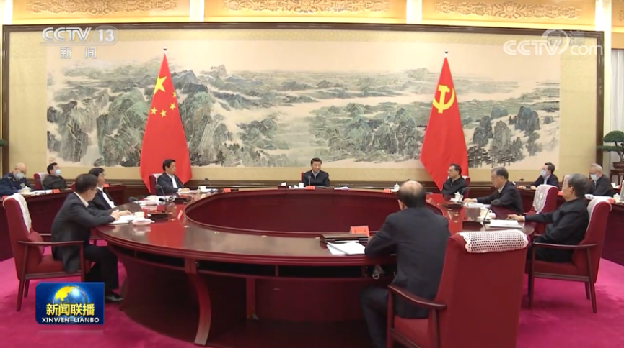
11.习近平总书记主持十九届中共中央政治局第二十六次集体学习
中共中央政治局12月11日下午就切实做好国家安全工作举行第二十六次集体学习。中共中央总书记习近平在主持学习时强调，国家安全工作是党治国理政一项十分重要的工作，也是保障国泰民安一项十分重要的工作。做好新时代国家安全工作，要坚持总体国家安全观，抓住和用好我国发展的重要战略机遇期，把国家安全贯穿到党和国家工作各方面全过程，同经济社会发展一起谋划、一起部署，坚持系统思维，构建大安全格局，促进国际安全和世界和平，为建设社会主义现代化国家提供坚强保障。
中国现代国际关系研究院院长袁鹏就这个问题进行讲解，提出了工作建议。中央政治局的同志认真听取了他的讲解，并进行了讨论。
（点击图片观看新闻联播报道 6分52秒）

Slide 15
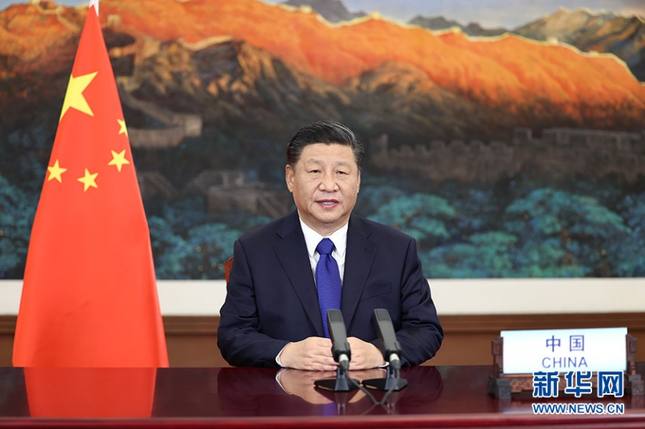
12.习近平总书记在气候雄心峰会上发表重要讲话
国家主席习近平12日在气候雄心峰会上通过视频发表题为《继往开来，开启全球应对气候变化新征程》的重要讲话，宣布中国国家自主贡献一系列新举措。
习近平强调，中国为达成应对气候变化《巴黎协定》作出重要贡献，是落实《巴黎协定》的积极践行者。中方已经宣布将提高国家自主贡献力度，我愿进一步宣布：到2030年，中国单位国内生产总值二氧化碳排放将比2005年下降65%以上，非化石能源占一次能源消费比重将达到25%左右，森林蓄积量将比2005年增加60亿立方米，风电、太阳能发电总装机容量将达到12亿千瓦以上。中国历来重信守诺，将以新发展理念为引领，在推动高质量发展中促进经济社会发展全面绿色转型，脚踏实地落实上述目标，为全球应对气候变化作出更大贡献。
（点击图片观看新闻联播报道 3分29秒）

Slide 16
13. 习近平总书记向人类减贫经验国际论坛致贺信
人类减贫经验国际论坛12月14日在北京开幕。国家主席习近平向论坛致贺信。
习近平指出，消除贫困是人类共同理想。中国共产党和中国政府始终把让人民过上好日子作为奋斗目标，为此进行了长期艰苦卓绝的努力。2012年以来，中国在之前扶贫攻坚的基础上，全面打响脱贫攻坚战。经过8年持续努力，今年中国现行标准下农村贫困人口已经全部脱贫，贫困县已经全部摘帽，近1亿农村贫困人口实现脱贫，为全球减贫事业作出重大贡献。中国将继续巩固和拓展脱贫攻坚成果，扎实推进共同富裕，不断提升民生福祉水平。
习近平强调，当前，疫情仍在全球肆虐，减贫事业面临严峻挑战。中国愿同世界各国一道，携手推进国际减贫进程，推动构建人类命运共同体。希望论坛与会人士深化减贫经验交流，广泛凝聚共识，提振减贫信心，为加速全球减贫进程贡献智慧和力量。

Slide 17
14. 《求是》杂志发表习近平总书记重要文章《共担时代责任，共促全球发展》
12月16日出版的第24期《求是》杂志将发表中共中央总书记、国家主席、中央军委主席习近平的重要文章《共担时代责任，共促全球发展》。
文章强调，经济全球化是社会生产力发展的客观要求和科技进步的必然结果，为世界经济增长提供了强劲动力，促进了商品和资本流动、科技和文明进步、各国人民交往。把困扰世界的问题简单归咎于经济全球化，既不符合事实，也无助于问题解决。面对经济全球化带来的机遇和挑战，正确的选择是，充分利用一切机遇，合作应对一切挑战，引导好经济全球化走向。
文章指出，当前，最迫切的任务是引领世界经济走出困境。世界经济长期低迷，贫富差距、南北差距问题更加突出。究其根源，是经济领域全球增长动能不足、全球经济治理滞后、全球发展失衡三大突出矛盾没有得到有效解决。我们既要有分析问题的智慧，更要有采取行动的勇气。第一，坚持创新驱动，打造富有活力的增长模式；第二，坚持协同联动，打造开放共赢的合作模式；第三，坚持与时俱进，打造公正合理的治理模式；第四，坚持公平包容，打造平衡普惠的发展模式。

Slide 18
15. 习近平总书记致电代表党中央、国务院和中央军委祝贺
探月工程嫦娥五号任务取得圆满成功
12月17日1时59分，嫦娥五号返回器携带月球样品在内蒙古四子王旗预定区域安全着陆，探月工程嫦娥五号任务取得圆满成功。中共中央总书记、国家主席、中央军委主席习近平发来贺电，代表党中央、国务院和中央军委，向探月工程任务指挥部并参加嫦娥五号任务的全体同志致以热烈的祝贺和诚挚的问候。
习近平在贺电中指出，嫦娥五号任务作为我国复杂度最高、技术跨度最大的航天系统工程，首次实现了我国地外天体采样返回。这是发挥新型举国体制优势攻坚克难取得的又一重大成就，标志着中国航天向前迈出的一大步，将为深化人类对月球成因和太阳系演化历史的科学认知作出贡献。对你们的卓越功勋，祖国和人民将永远铭记。
习近平强调，人类探索太空的步伐永无止境。希望你们大力弘扬追逐梦想、勇于探索、协同攻坚、合作共赢的探月精神，一步一个脚印开启星际探测新征程，为建设航天强国、实现中华民族伟大复兴再立新功，为人类和平利用太空、推动构建人类命运共同体作出更大的开拓性贡献。

Slide 19
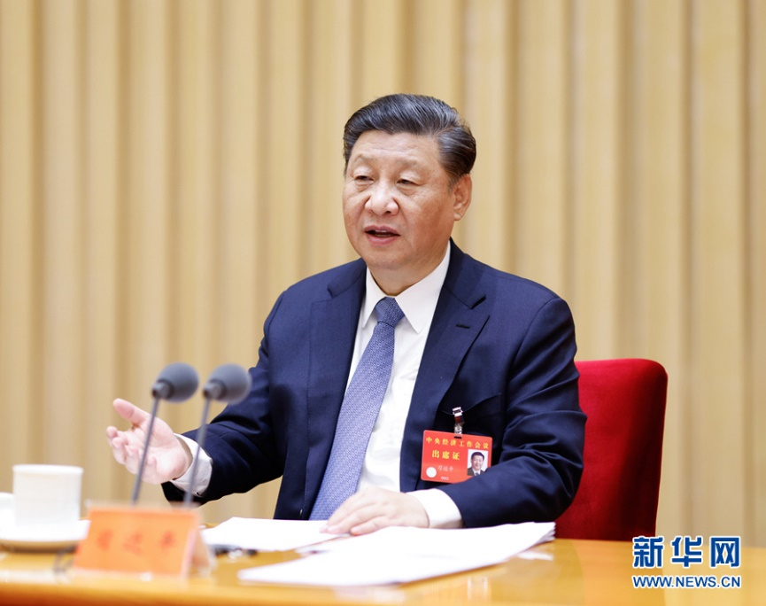
16. 中央经济工作会议在北京举行 习近平总书记作重要讲话
中央经济工作会议12月16日至18日在北京举行。中共中央总书记、国家主席、中央军委主席习近平，中共中央政治局常委、国务院总理李克强，中共中央政治局常委栗战书、汪洋、王沪宁、赵乐际、韩正出席会议。
习近平在会上发表重要讲话，总结2020年经济工作，分析当前经济形势，部署2021年经济工作。李克强在讲话中对明年经济工作作出具体部署，并作了总结讲话。
（点击图片观看新闻联播报道 14分15秒）

Slide 20
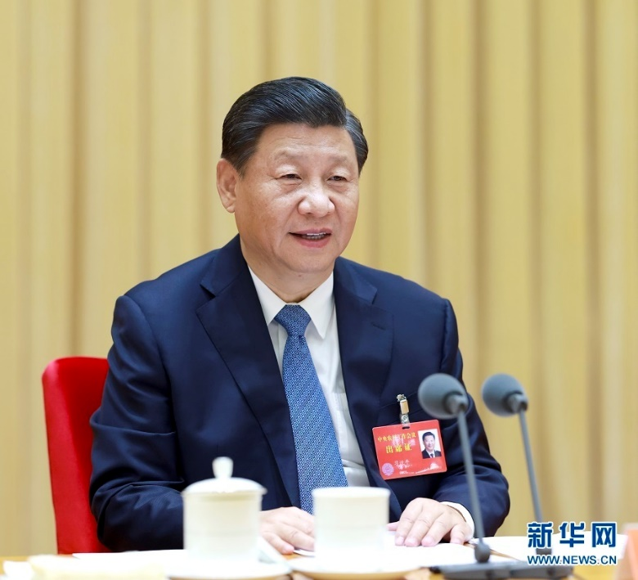
17. 习近平总书记：坚持把解决好“三农”问题作为全党工作重中之重
促进农业高质高效乡村宜居宜业农民富裕富足
中央农村工作会议12月28日至29日在北京举行。中共中央总书记、国家主席、中央军委主席习近平出席会议并发表重要讲话强调，在向第二个百年奋斗目标迈进的历史关口，巩固和拓展脱贫攻坚成果，全面推进乡村振兴，加快农业农村现代化，是需要全党高度重视的一个关系大局的重大问题。全党务必充分认识新发展阶段做好“三农”工作的重要性和紧迫性，坚持把解决好“三农”问题作为全党工作重中之重，举全党全社会之力推动乡村振兴，促进农业高质高效、乡村宜居宜业、农民富裕富足。
中共中央政治局常委、国务院总理李克强主持会议。中共中央政治局常委栗战书、汪洋、王沪宁、赵乐际、韩正出席会议。
（点击图片观看新闻联播报道 13分34秒）

Slide 21
18. 习近平总书记主持召开中央全面深化改革委员会第十七次会议
中共中央总书记、国家主席、中央军委主席、中央全面深化改革委员会主任习近平12月30日下午主持召开中央全面深化改革委员会第十七次会议并发表重要讲话。他强调，党的十八届三中全会以来，党中央以前所未有的决心和力度冲破思想观念的束缚，突破利益固化的藩篱，坚决破除各方面体制机制弊端，积极应对外部环境变化带来的风险挑战，开启了气势如虹、波澜壮阔的改革进程。党的十八届三中全会确定的目标任务全面推进，各领域基础性制度框架基本确立，许多领域实现历史性变革、系统性重塑、整体性重构，
（点击图片观看新闻联播报道 11分08秒）
为推动形成系统完备、科学规范、运行有效的制度体系，使各方面制度更加成熟更加定型奠定了坚实基础，全面深化改革取得历史性伟大成就。要坚定改革信心，汇聚改革合力，再接再厉，锐意进取，推动新发展阶段改革取得更大突破、展现更大作为。

Slide 22
19. 习近平总书记同德国、法国、欧盟领导人举行视频会晤 中欧领导人
共同宣布如期完成中欧投资协定谈判
国家主席习近平30日晚在北京同德国总理默克尔、法国总统马克龙、欧洲理事会主席米歇尔、欧盟委员会主席冯德莱恩举行视频会晤。中欧领导人共同宣布如期完成中欧投资协定谈判。
习近平指出，2020年对世界和中欧双方来说都是十分特殊的一年，新冠肺炎疫情全球大流行和世界百年未有之大变局深刻交织，不稳定不确定因素越来越多。在这样的背景下，中欧迎难而上，携手努力，推动中欧关系取得丰硕成果。双方如期实现年内完成中欧投资协定谈判的预期目标，达成了一份平衡、高水平、互利共赢的投资协定，展现了中方推进高水平对外开放的决心和信心，将为中欧相互投资提供更大的市场准入、更高水平的营商环境、更有力的制度保障、更光明的合作前景，也将有力拉动后疫情时期世界经济复苏，增强国际社会对经济全球化和自由贸易的信心，为构建开放型世界经济作出中欧两大市场的重要贡献。

Slide 23
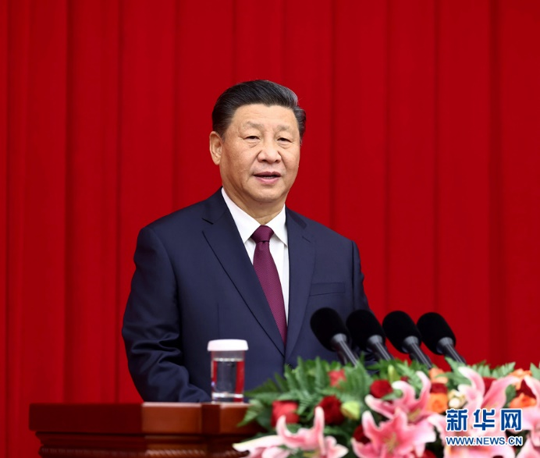
20.全国政协举行新年茶话会 习近平总书记发表重要讲话
中国人民政治协商会议全国委员会12月31日上午在全国政协礼堂举行新年茶话会。党和国家领导人习近平、李克强、栗战书、汪洋、王沪宁、赵乐际、韩正、王岐山等同各民主党派中央、全国工商联负责人和无党派人士代表、中央和国家机关有关方面负责人以及首都各族各界人士代表欢聚一堂，共迎2021年元旦。
中共中央总书记、国家主席、中央军委主席习近平在茶话会上发表重要讲话。他强调，即将到来的2021年，我们将隆重庆祝中国共产党成立100周年，制定和实施“十四五”规划，开启全面建设社会主义现代化国家新征程。我们要深刻铭记中国人民和中华民族为实现民族独立、人民解放和国家富强、人民幸福而奋斗的百年艰辛历程，发扬为民服务孺子牛、创新发展拓荒牛、艰苦奋斗老黄牛的精神，永远保持慎终如始、戒骄戒躁的清醒头脑，永远保持不畏艰险、锐意进取的奋斗韧劲，在全面建设社会主义现代化国家新征程上奋勇前进，以优异成绩庆祝中国共产党成立100周年。
(点击图片观看新闻联播报道 9分34秒）

Slide 24
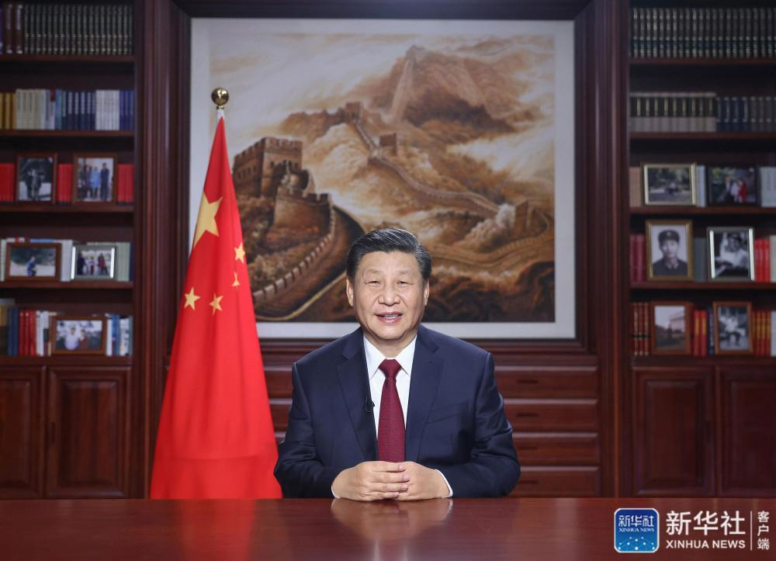
21. 国家主席习近平发表二〇二一年新年贺词
2021年是中国共产党百年华诞。百年征程波澜壮阔，百年初心历久弥坚。从上海石库门到嘉兴南湖，一艘小小红船承载着人民的重托、民族的希望，越过急流险滩，穿过惊涛骇浪，成为领航中国行稳致远的巍巍巨轮。胸怀千秋伟业，恰是百年风华。我们秉持以人民为中心，永葆初心、牢记使命，乘风破浪、扬帆远航，一定能实现中华民族伟大复兴。
站在“两个一百年”的历史交汇点，全面建设社会主义现代化国家新征程即将开启。征途漫漫，惟有奋斗。我们通过奋斗，披荆斩棘，走过了万水千山。我们还要继续奋斗，勇往直前，创造更加灿烂的辉煌！
（点击图片观看完整视频 11分06秒）

Slide 25
22. 《求是》杂志发表习近平总书记重要文章《共同构建人类命运共同体》
2021年1月1日出版的今年第1期《求是》杂志发表中共中央总书记、国家主席、中央军委主席习近平2017年1月18日在联合国日内瓦总部的演讲《共同构建人类命运共同体》。
文章强调，人类正处在大发展大变革大调整时期，也正处在一个挑战层出不穷、风险日益增多的时代。世界怎么了、我们怎么办？这是整个世界都在思考的问题，也是我一直在思考的问题。让和平的薪火代代相传，让发展的动力源源不断，让文明的光芒熠熠生辉，是各国人民的期待，也是我们这一代政治家应有的担当。中国方案是：构建人类命运共同体，实现共赢共享。
文章指出，构建人类命运共同体，关键在行动。国际社会要从伙伴关系、安全格局、经济发展、文明交流、生态建设等方面作出努力。坚持对话协商，建设一个持久和平的世界。坚持共建共享，建设一个普遍安全的世界。坚持合作共赢，建设一个共同繁荣的世界。坚持交流互鉴，建设一个开放包容的世界。坚持绿色低碳，建设一个清洁美丽的世界。
文章指出，世界好，中国才能好；中国好，世界才更好。面向未来，第一，中国维护世界和平的决心不会改变，第二，中国促进共同发展的决心不会改变，第三，中国打造伙伴关系的决心不会改变，第四，中国支持多边主义的决心不会改变。
文章指出，构建人类命运共同体是一个美好的目标，也是一个需要一代又一代人接力跑才能实现的目标。中国愿同联合国广大成员国、国际组织和机构一道，共同推进构建人类命运共同体的伟大进程。

Slide 26
23. 中共中央政治局常务委员会召开会议 习近平总书记主持会议
中共中央政治局常务委员会1月7日全天召开会议，听取全国人大常委会、国务院、全国政协、最高人民法院、最高人民检察院党组工作汇报，听取中央书记处工作报告。中共中央总书记习近平主持会议并发表重要讲话。
会议指出，党中央权威和集中统一领导，是坚持党的领导的最高原则，是我国制度优势的根本保证。党中央每年听取全国人大常委会、国务院、全国政协、最高人民法院、最高人民检察院党组工作汇报和中央书记处工作报告，是坚持党中央权威和集中统一领导的一项重大制度性安排。
（点击图片观看新闻联播报道 3分40秒）

Slide 27
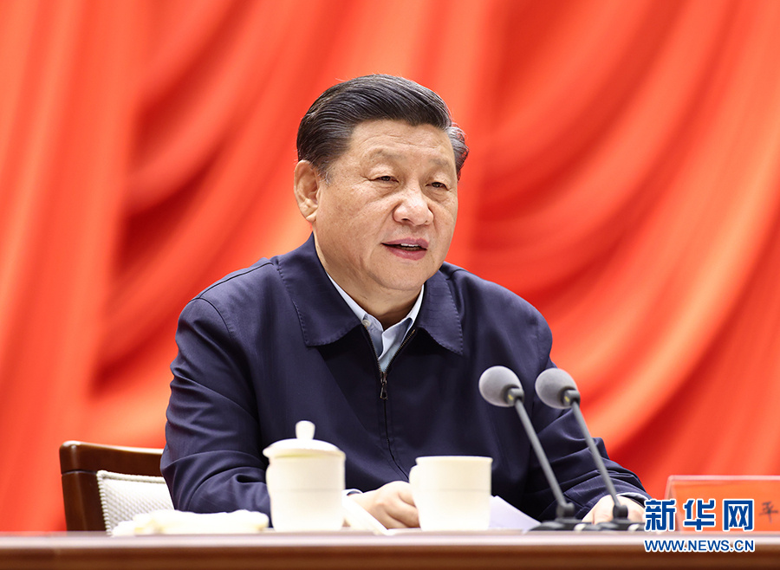
24.习近平总书记在省部级主要领导干部学习贯彻党的十九届五中全会精神专题研讨班开班式上发表重要讲话
省部级主要领导干部学习贯彻党的十九届五中全会精神专题研讨班11日上午在中央党校（国家行政学院）开班。中共中央总书记、国家主席、中央军委主席习近平在开班式上发表重要讲话强调，进入新发展阶段、贯彻新发展理念、构建新发展格局，是由我国经济社会发展的理论逻辑、历史逻辑、现实逻辑决定的。进入新发展阶段明确了我国发展的历史方位，贯彻新发展理念明确了我国现代化建设的指导原则，构建新发展格局明确了我国经济现代化的路径选择。要深入学习、坚决贯彻党的十九届五中全会精神，准确把握新发展阶段，深入贯彻新发展理念，加快构建新发展格局，推动“十四五”时期高质量发展，确保全面建设社会主义现代化国家开好局、起好步。
（点击图片观看新闻联播报道 14分58秒）

Slide 28
25.崇尚科学，反对邪教
点击图片查看反邪教内容

Slide 29
02
微视频

Slide 30
1.百年风华
点击图片观看视频（3分20秒）

Slide 31
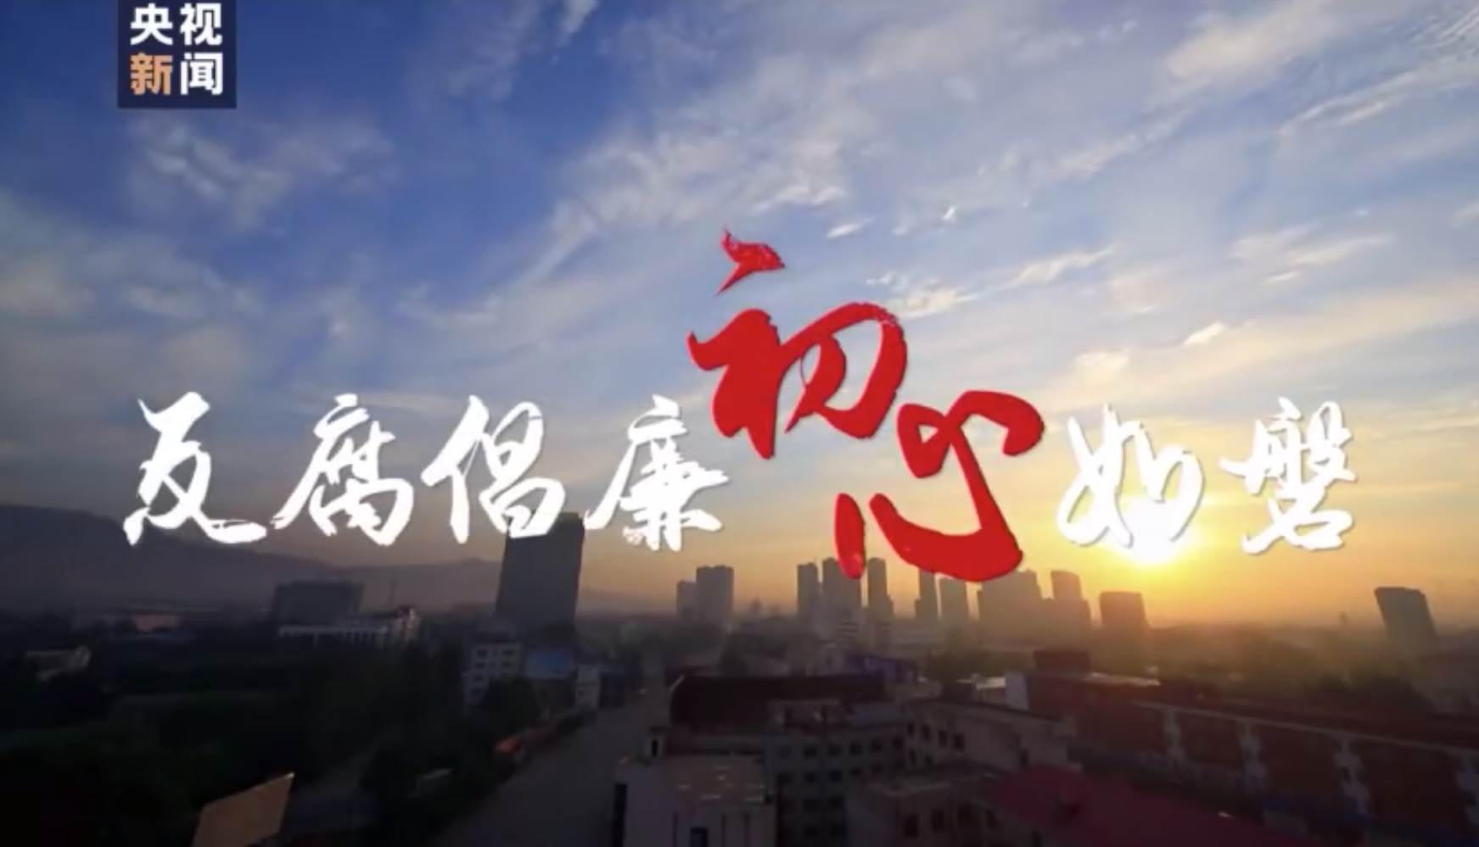
2.学习正当时｜反腐倡廉 初心如磐
点击图片观看视频（6分2秒）

Slide 32
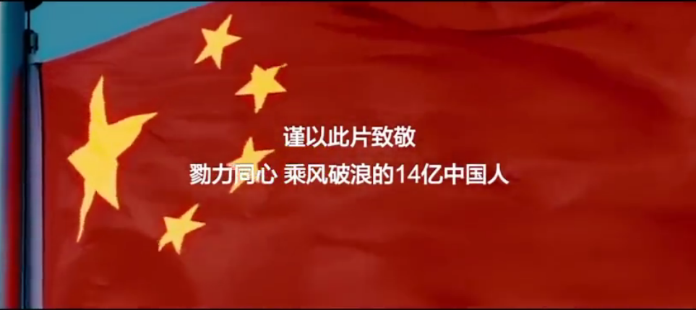
3.致我们一起走过的2020
点击图片观看视频（3分19秒）

Slide 33
4.习近平这些“新年金句”感动你我
点击图片观看视频（3分40秒）

Slide 34
5.习近平讲述的故事｜飞天揽月 中华梦圆
点击图片观看视频（5分53秒）

Slide 35
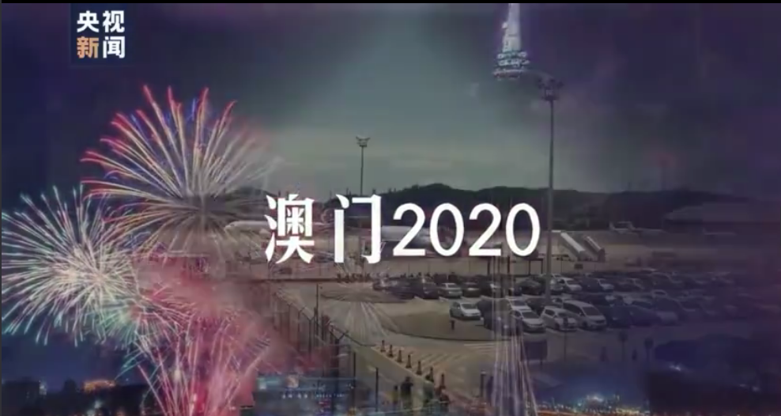
6.澳门2020：盛世莲花别样红
点击图片观看视频（6分55秒）

Slide 36
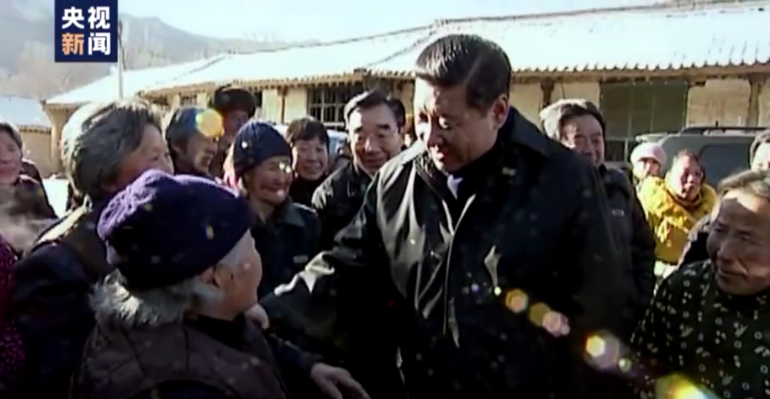
7.最牵挂的人——把人民放在心中最高位置
点击图片观看视频（9分31秒）

Slide 37
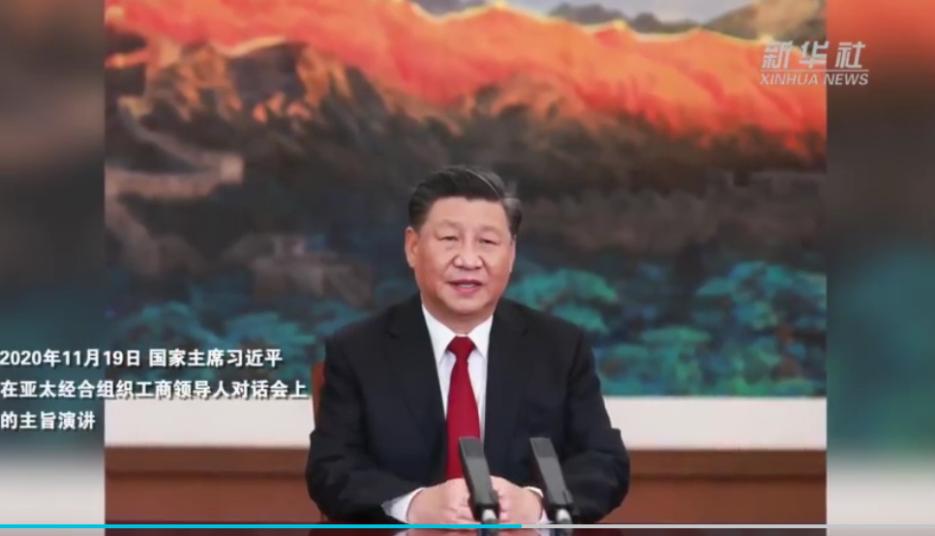
8.在世界大变局中引领前行的方向——2020年中国元首外交综述
点击图片观看视频（6分10秒）

Slide 38
03
海大信息

Slide 39
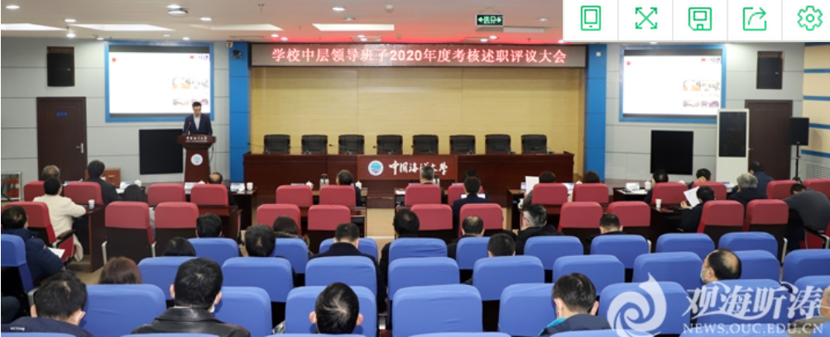
1.中国海洋大学召开中层领导班子2020年度考核述职评议会
1月23日至24日，学校在崂山校区召开中层领导班子2020年度考核述职评议会。学校领导班子成员、党委常委、校长助理出席会议。党委书记田辉、校长于志刚、党委常务副书记张静分别主持会议。
会上，71个二级单位主要负责人代表班子述职。各单位按照学校工作安排，认真做好述职准备，在述职中总结盘点工作成效，交流思想经验，既谈思路举措和亮点工作，又分析存在问题、提出努力方向，启迪了智慧，提振了精神。与会人员围绕关心的问题进行了现场交流。
党委书记田辉作总结讲话。他充分肯定了各单位一年来取得的工作成绩，对大家为学校事业改革发展稳定付出的辛勤努力表示感谢。他指出，2021年是“十四五”开局之年，学校将开启全面建设一流大学的新征程。学校面临前所未有的发展期待、前所未有的发展机遇和前所未有的发展挑战，全校广大干部要努力做到政治过硬、志向远大、本领高强、意志坚定、作风优良，以前所未有的责任担当精神、前所未有的干事创业精神和前所未有的改革创新精神回应期待、应对挑战、抢抓机遇，全力推动学校各项事业再上新台阶、再创新辉煌，以优异成绩向中国共产党成立100百周年献礼。

Slide 40
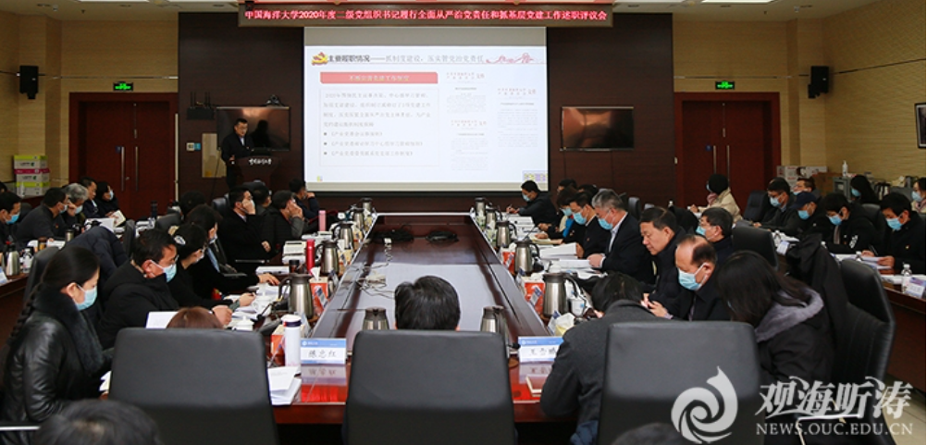
2.中国海洋大学召开2020年度二级党组织书记
履行全面从严治党责任和抓基层党建工作述职评议会
1月13日，中国海洋大学2020年度二级党组织书记履行全面从严治党责任和抓基层党建工作述职评议会在崂山校区图书馆第一会议室召开。会上，学校所有二级党组织书记进行述职。其中，海洋与大气学院党委等9个二级党组织书记分别进行了现场述职，其他二级党组织书记以书面形式进行述职。
现场述职采取一述一评的方式，田辉逐一进行点评，联系（分管）校领导分别进行了对应点评。
田辉在总结讲话中指出，学校党委高度重视二级党组织书记述职评议考核，本年度制定了《中国海洋大学二级党组织书记履行全面从严治党责任和抓基层党建工作述职评议考核办法》及年度考核方案，通过健全制度、规范流程、改进方法，将这项工作做深做实。田辉强调，2021年将迎来中国共产党建党100周年，也是“十四五”开局之年，学校事业发展进入新征程。各基层党组织书记要持续履行好全面从严治党和抓基层党建工作第一责任人职责，提高政治站位，坚持和加强党的全面领导，以政治建设为统领，全面加强党的建设，着力提升基层党组织组织力。要增强管党治党意识，做到履职尽责不放松；要加强政治理论学习，做到旗帜鲜明讲政治；要突出基层党建重点，强化工作成效不松劲；要严肃党内政治生活，坚持从严治党不懈怠，以高度的责任感抓好教育部党组巡视和述职评议考核反馈的问题整改，进一步加强基层党建工作，以高质量党建引领推动事业高质量发展，为一流大学建设提供坚强的政治保证，以优异的成绩向建党100周年献礼。

Slide 41
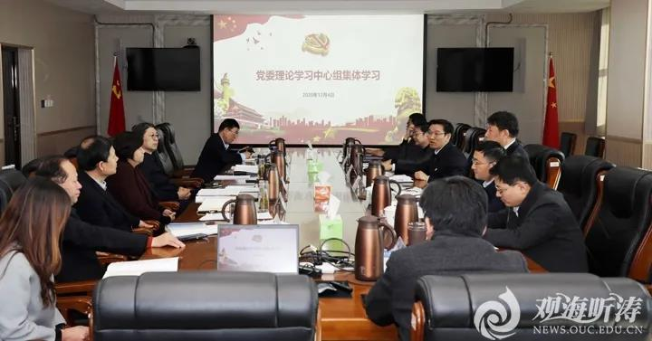
3.学校党委中心组学习习近平总书记在
全国劳动模范和先进工作者表彰大会上的重要讲话精神
12月4日，学校党委理论学习中心组集体学习习近平总书记在全国劳动模范和先进工作者表彰大会上的重要讲话精神。党委书记田辉，党委常务副书记张静，副校长李巍然、李华军，总会计师王剑敏，党委副书记卢光志，党委副书记、纪委书记杨茂椿，党委常委、校长助理吴强明，校长助理于利等参加学习。张静主持学习活动。
全国先进工作者荣誉称号获得者李华军介绍了参加表彰大会的情况，分享了现场聆听习近平总书记重要讲话的感受。他表示，荣获全国先进工作者荣誉称号，这不仅是对个人的肯定与勉励，也是对他工作团队和海大的认可和鼓励，这既是崇高的荣誉也是沉甸甸的责任。面对大变局大变革和国家省市对人才培养、科技创新的要求，要将辛勤劳动、诚实劳动、创造性劳动作为行动自觉，不忘立德树人初心，牢记为党育人、为国育才使命,带领科研团队努力推出更多原创性成果，解决更多卡脖子问题，为我国教育强国、科技强国建设作出新的更大贡献。

Slide 42
3.学校党委中心组学习习近平总书记在
全国劳动模范和先进工作者表彰大会上的重要讲话精神
田辉指出，习近平总书记的重要讲话高屋建瓴，思想深邃，内涵丰富，对大力弘扬劳模精神、劳动精神、工匠精神，充分发挥工人阶级和广大劳动群众主力军作用，建设高素质劳动大军，切实实现好、维护好、发展好劳动者合法权益提出了明确要求，具有很强的政治性、思想性、指导性和针对性。
田辉强调，全校各级党组织和工会组织要认真学习贯彻习近平总书记重要讲话精神，大力弘扬劳模精神、劳动精神、工匠精神，讲好劳模故事，发挥榜样作用，在全校形成学先进、赶先进、当先进，追求卓越、奋发进取的浓厚氛围。要把劳动教育纳入人才培养全过程，教育引导青年学生树立正确的劳动观，热爱劳动、勤于劳动、善于劳动。要强化思想引领，教育引导全校广大教职工坚定不移听党话、矢志不渝跟党走，当好主人翁、建功新时代，落实好立德树人根本任务，积极推进一流大学建设。要聚焦和着力解决好师生关注的热点、难点问题，切实实现好、维护好、发展好师生合法权益。各级党组织要重视、加强工会组织建设，为工会履行职责、发挥作用创造良好条件，让工会充分发挥桥梁纽带作用。
田辉指出，李华军院士是学校广大教职工的优秀代表，是全体中国海大人的骄傲与自豪。李华军院士热爱党的教育事业，从教30余年，守初心、担使命，逐梦蔚蓝、勇攀高峰，持续谱写以工兴海的华美乐章，是中国海大人学习的榜样与楷模。全校广大师生要以李华军院士为榜样，勤于创造，勇于奋斗，奋力在推进特色显著的世界一流大学新征程上创造新的时代辉煌。
参加学习的其他学校领导和中心组其他成员结合分管工作，畅谈了学习体会。

Slide 43
4.教育部副部长田学军一行来校调研
12月2日下午，教育部党组成员、副部长田学军到中国海洋大学调研。山东省副省长孙继业，教育部语言文字信息管理司司长田立新，青岛市副市长朱培吉，中国海洋大学党委书记田辉等陪同调研。
在听取了田辉关于学校一流大学建设、人才培养、科学研究、服务国家战略和区域经济社会发展的情况汇报后，田学军副部长一行先后考察了海洋高等研究院、山东省海洋工程重点实验室、王蒙文学馆和林少华书房。考察过程中，田学军副部长详细询问学校在海洋科教领域取得的研究成果、技术应用、人才引进、国际交流合作等情况，并了解学校在语言文字应用与推广、文化传承方面的创新做法。
田学军副部长对学校总体发展战略以及学校近年来取得的成绩，特别是一流大学建设重要进展予以充分肯定和高度评价。他强调，中国海大要深入学习贯彻党的十九届五中全会精神，充分认识和深刻把握进入新发展阶段、贯彻新发展理念、构建新发展格局对高等教育提出的新任务、新要求。希望学校立足青岛、面向世界，努力推进对外交流合作，注重守好底线，着力增强实效，加强与相关国家高校和联合国教科文组织等国际组织在科技人文交流、联合实验室建设等方面的合作，注重培养和推荐优秀干部到国际组织任职，为“一带一路”建设提供教育助力。学校要以国家重大战略和区域经济社会发展需求为导向，着力培养拔尖创新人才，积极推动海洋科学领域的研究和创新，加快推进一流大学建设，为海洋强国建设作出新的更大贡献。

Slide 44
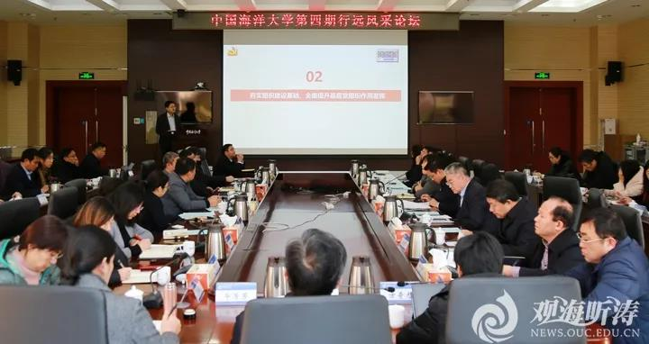
5.中国海洋大学举办第四期行远风采论坛
12月16日下午，中国海洋大学“书写一流大学建设‘奋进之笔’”行动之第四期行远风采论坛在崂山校区图书馆第一会议室举行。党委书记田辉，校长于志刚，党委常务副书记张静，副校长李巍然、闫菊、李华军，总会计师王剑敏，党委副书记卢光志，党委副书记、纪委书记杨茂椿，党委常委、校长助理吴强明出席会议。张静主持会议。
田辉充分肯定各单位的工作成效。他指出，“书写一流大学建设‘奋进之笔’”行动启动一年多来，成功搭建了交流的讲台、展示的舞台、学习的平台、奋进的擂台，展现了大家攻坚克难的勇气、奋发有为的精神、务实创新的作风、争创一流的成绩。相关牵头单位要将成果整理好、把经验总结好，同时把明年的活动计划谋划好。
田辉要求，全校各单位要深入学习贯彻党的十九届五中全会精神，圆满完成本年度各项工作任务。田辉强调，学校即将站在新的起点、开启新的征程，全校广大干部要努力做到政治过硬、志向远大、本领高强、意志坚定、作风优良，以前所未有的责任担当精神、干事创业精神、改革创新精神书写好新征程一流大学建设的“奋进之笔”。

Slide 45
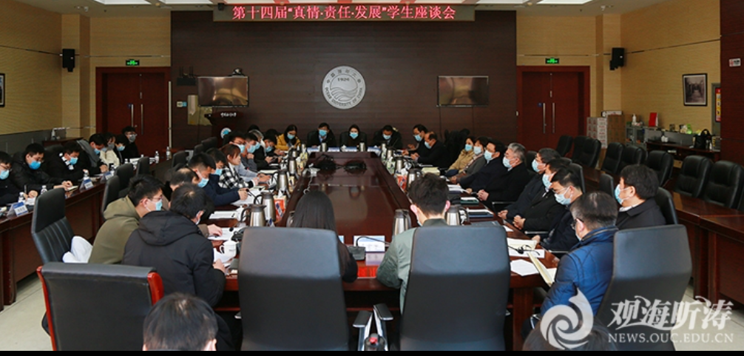
6.中国海洋大学举办第十四届“真情•责任•发展”学生座谈会
1月7日，中国海洋大学第十四届“真情•责任•发展”学生座谈会在崂山校区举行。校党委书记田辉，校长于志刚，党委常务副书记张静，副校长李巍然、闫菊，总会计师王剑敏，党委副书记卢光志，党委副书记、纪委书记杨茂椿，校长助理于利出席座谈会。党委常委、校长助理吴强明主持会议。
会上，来自全校各学院（中心）的学生代表同与会领导、部门负责人共同围绕学校事业发展和学生成长成才主题，从教育教学、素质提升、校园环境和日常服务保障等方面展开了真挚坦诚的交流研讨。
田辉对为学校发展建言献策的同学们表示感谢，并对同学们以主人翁的姿态在深入调查研究的基础上提出有深度、有广度、有温度的思考建议表示肯定。他要求各部门高度重视，努力解决同学们提出的问题。他希望同学们注重加强自我教育、自我管理和自我服务。学生会、研究生会要自觉坚持党的领导，切实发挥桥梁纽带作用，把青年学生最紧密地团结在党的周围。要通过建机制、搭平台、搞活动，注重推动第二课堂与第一课堂融合互动，更好地服务学生成长成才。全校学生干部要主动担当作为，在日常学习生活中发挥榜样作用，在打赢疫情防控持久战中发挥带头作用。

Slide 46
6.中国海洋大学举办第十四届“真情•责任•发展”学生座谈会
于志刚认真听取了师生们的发言，就部分话题与大家进行了交流。他充分肯定了本次座谈会在创新组织形式和交流互动方面取得的成效，并与师生们分享了三点感受：一是希望同学们不断增强独立思考能力和自主意识，从“应该怎样”转变为“我要怎样”；二是希望大家努力做到“大处着眼，小处着手”，既要有登高望远的开阔格局，又要在解决问题的过程中探幽入微；三是希望大家能够从小事做起，从我做起，从现在做起，注重点滴积累，展现青年学子良好形象。
据悉，本次会上交流的意见建议来源于学校第十七次学生代表大会和第十次研究生代表大会。290名学生代表面向22个学院（中心）征集意见建议共计204项，其中全局性和学生关注度较高的9项提至会上由学生代表和校领导、相关职能部门负责人面对面共同研讨交流。同时，在会前，学生会、研究生会围绕学校一流大学建设中拔尖人才培养模式进行了1项专题调研，形成思考和建议，提报座谈会。其他可由职能部门直接研究解决的具体问题由学生会、研究生会的学生成长与发展服务部“一对一”对接相关部门进行沟通反馈研讨交流。每年学代会、研代会征集的意见建议也将纳入学校领导班子民主生活会征求意见整改工作体系，一体推进问题解决。

Slide 47
04
先进典型

Slide 48
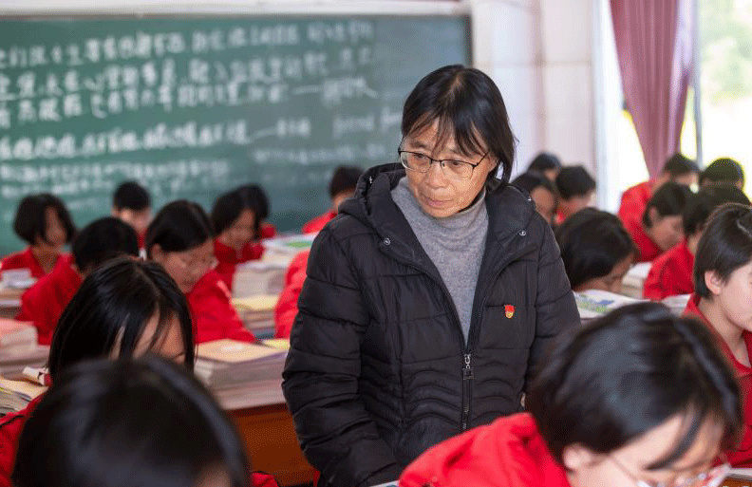
1.时代楷模：张桂梅
张桂梅，云南省丽江华坪女子高级中学党支部书记、校长，华坪县儿童福利院（华坪儿童之家）院长。
张桂梅同志把全部身心投入到边疆民族地区教育事业和儿童福利事业，创办了全国第一所全免费女子高中，是华坪儿童之家130多个孤儿的“妈妈”。她坚持用红色文化引领教育，培养学生不畏艰辛、吃苦耐劳的品格，引导学生铭记党恩、回报社会。她坚持每周开展1次理论学习、重温1次入党誓词的组织生活，发挥党员在学校各项工作中的先锋模范作用。她常年坚持家访，行程11万多公里，覆盖学生1300多名，为学校留住了学生，为学生留住了用知识改变命运的机会。她吃穿用非常简朴，对自己近乎“抠门”，却把工资、奖金捐出来，用在教学和学生身上。她以坚韧执着的拼搏和无私奉献的大爱，诠释了共产党员的初心使命。
点击图片观看专题报道

Slide 49
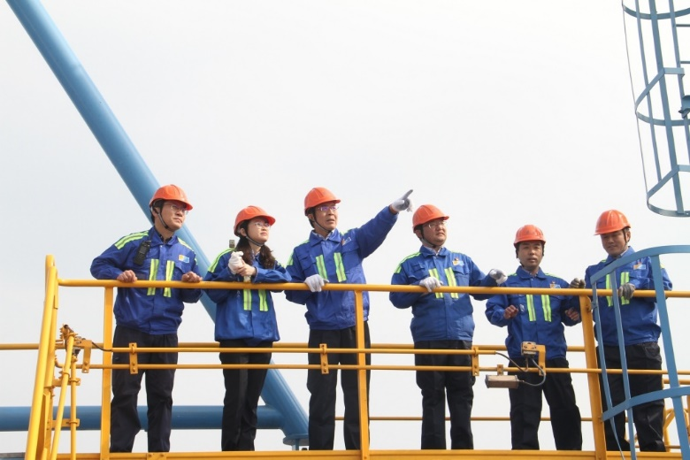
2.时代楷模：山东港口集团青岛港“连钢创新团队”
中央宣传部30日向全社会公开发布山东港口集团青岛港“连钢创新团队”的先进事迹，授予他们“时代楷模”荣誉称号。
山东港口集团青岛港“连钢创新团队”，是张连钢同志为带头人的全自动化码头建设创新团队。自2013年组建以来，该团队认真学习贯彻习近平总书记努力打造世界一流的智慧港口、绿色港口的重要指示精神，秉承科技报国志向，坚持自主创新理念，锐意进取、敢为人先，团结协作、集智攻关，破解一系列技术难题，构建一整套技术标准，建成了一座拥有自主知识产权的全自动化码头，成为工业互联网在港口场景中应用的成功案例，提供了智慧港口建设运营的“中国经验”“中国方案”。
点击图片观看专题报道

Slide 50
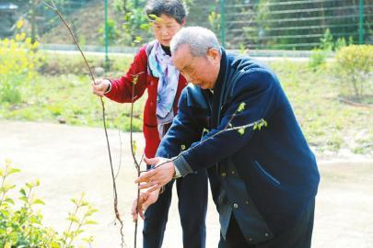
3.全国优秀共产党员：周永开
周永开是四川省原达县地委副书记，1991年6月离休。之后，他放弃安逸闲适的生活，来到四川省万源市花萼山自然保护区，积极宣传生态环保理念，带头植树1000余亩，带动附近村民成为义务护林员。他以巴渠12所红色学校的史实为蓝本，组织拍摄电视教育专题片，编纂系列丛书，到机关、学校义务上党课100余场。他还在母校巴中奇章小学、化成小学倡导设立“共产主义奖学金”，先后奖励师生近400人。前不久，周永开被授予“全国优秀共产党员”称号。
点击图片观看相关报道

Slide 51
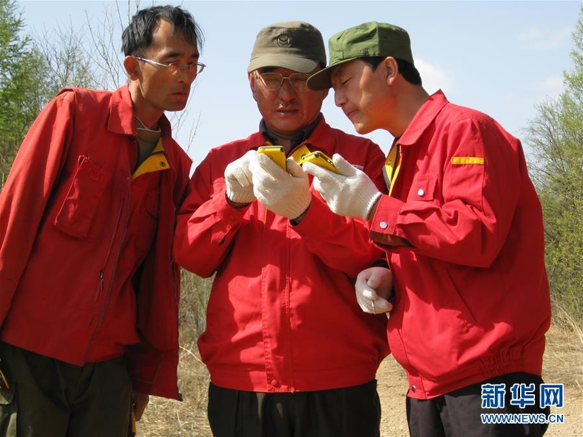
4. 全国优秀共产党员：于海俊
他扎根边疆、恪尽职守，1987年从内蒙古林学院毕业，在深山老林一干就是32年，参与完成上百项生态科研项目。殉职的前一天，他还递交了一份学习报告：以“坐不住、睡不着、等不得”的紧迫意识，大力加强林业生态文明建设，践行习近平总书记“筑牢祖国北方重要的生态安全屏障”的指示精神；
他身先士卒、勇挑重担，带队扑救林火12次，最后一次倒在了挚爱的林海，生命定格在56岁。400多名干部群众自发地为他送行，百万网友在线惜别这名素不相识的林区干部。
点击图片观看相关报道

Slide 52
学院党建工作展示
（国际事务与公共管理学院党委）
05

Slide 53
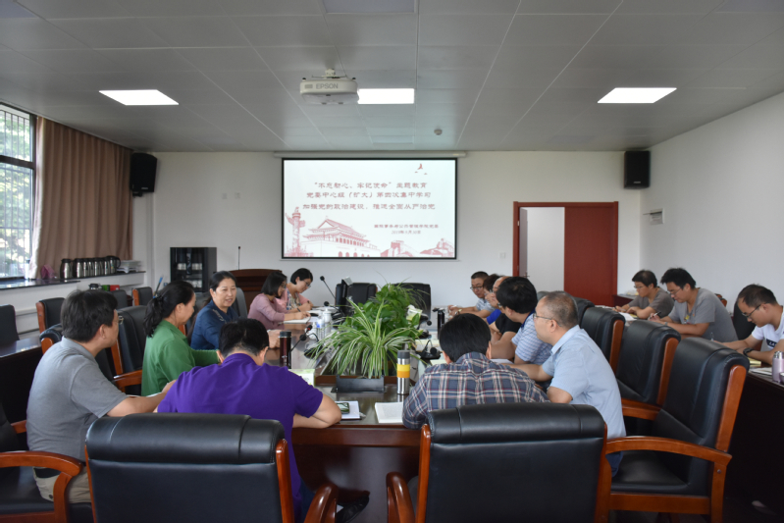
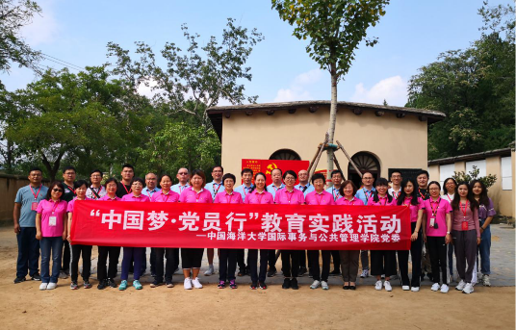
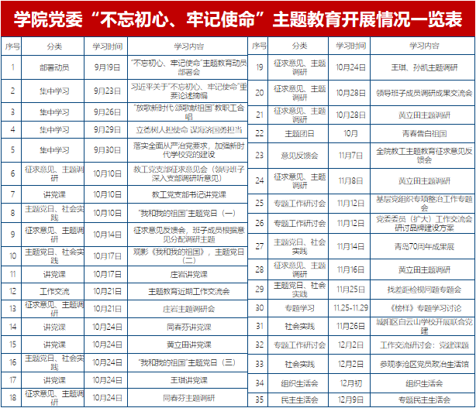
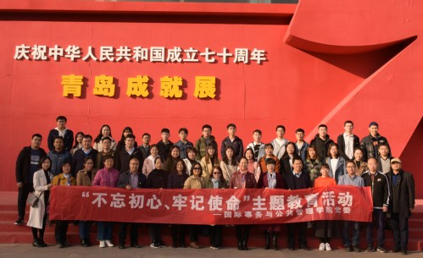
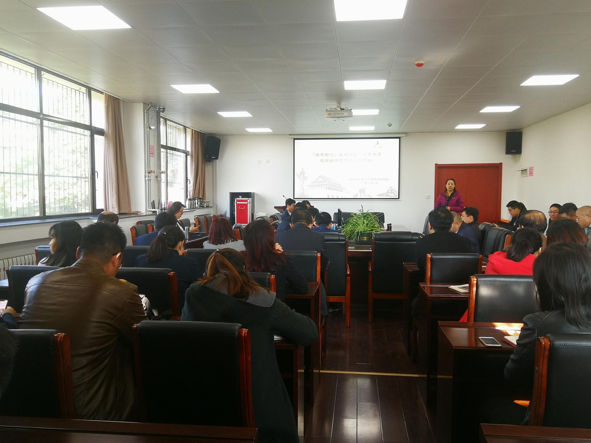
1.扎实开展“不忘初心、牢记使命”主题教育
聚焦主题主线，认真部署安排
关心师生发展，深入征集意见
突出问题导向，推进整改落实
党委中心组集体学习
赴西柏坡学习培训
参观新中国成立70周年成就展
领导班子征求意见反馈会

Slide 54
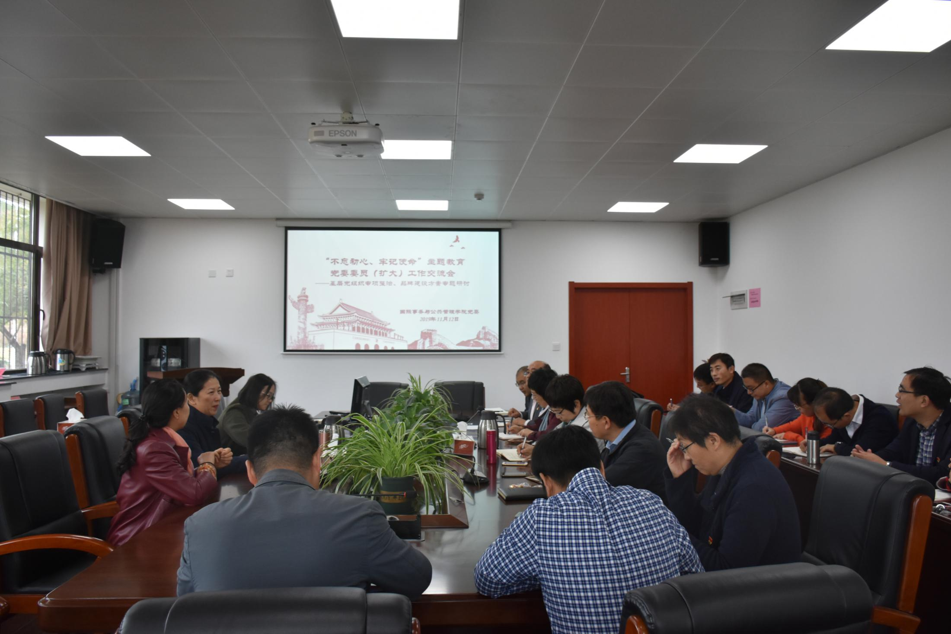
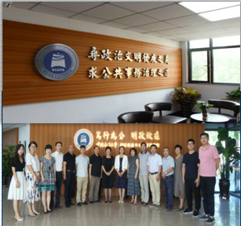
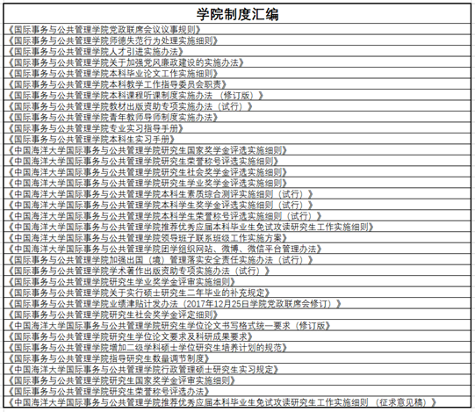
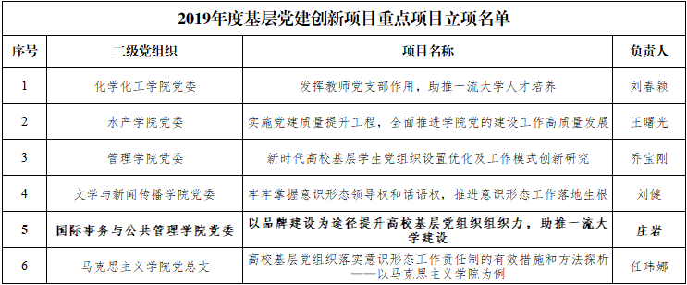
2.改革创新，全面建设二级党组织
以政治建设为统领，理论武装助前行
以制度建设为保障，建章立制打基础
以文化建设为抓手，凝心聚力同发展
基层党组织专项整治、品牌建设方案专题研讨会
学院办学理念和院训文化墙，打造有高度、有气度、有温度的学院文化
政治建设
全面从严治党
建设二级党组织
抓好理论学习
制度建设
制定规章制度
文化建设
做好舆论引领
学院陆续出台30多项规章制度
基层党建创新项目重点项目立项

Slide 55
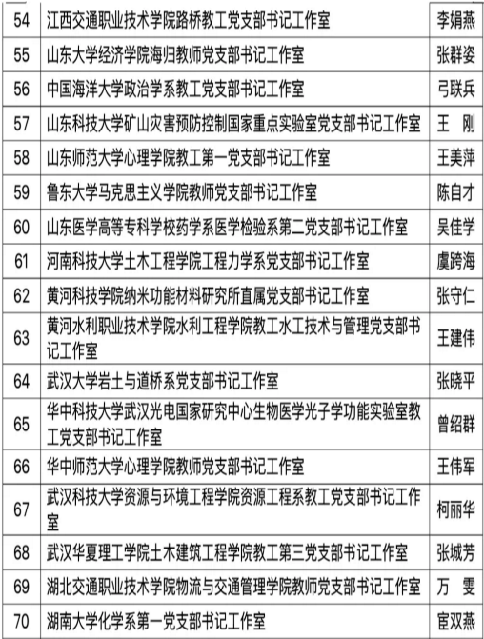
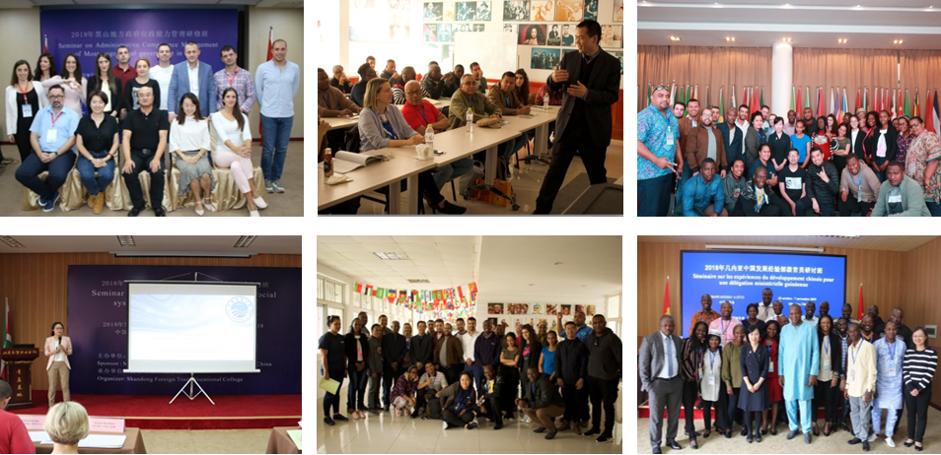
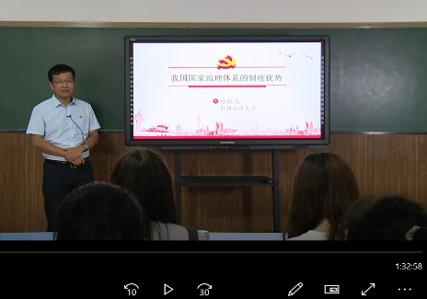
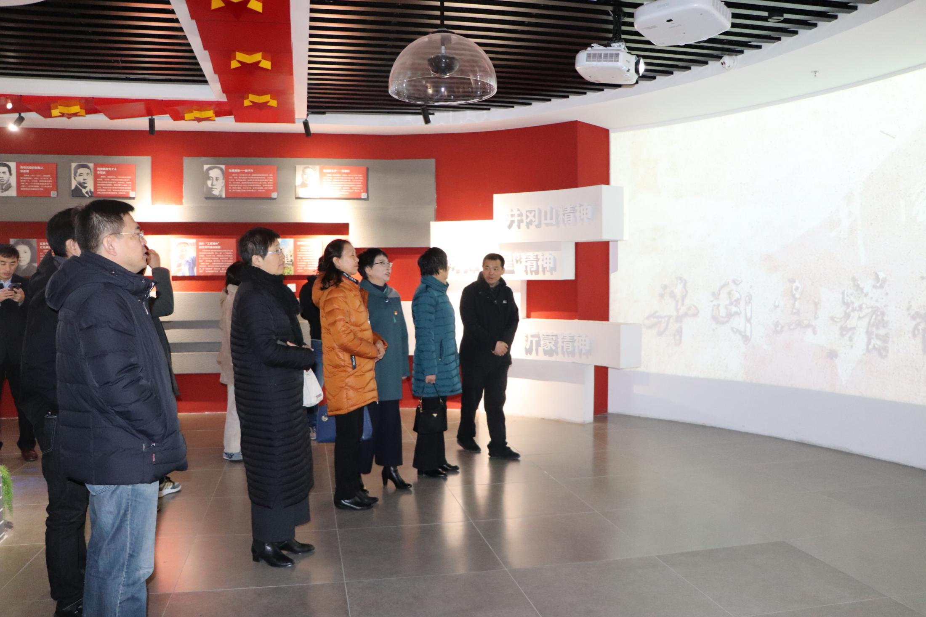
3.攻坚克难，增强党支部的战斗堡垒作用
工作规范抓落实，以党支部工作规范化提升促进支部建设。
对标争先抓培育，政治学系教工党支部入选教育部第二批高校“双带头人”教师党支部书记工作室。
联合党建促发展，推动学生、学校、社区共同开展联合党建活动。
提升活力树品牌，成立“时代先声”理论宣讲团，对内宣传党的政策，彰显咨政功能，对外讲好中国故事。
教育部第二批高校“双带头人”教师党支部书记工作室名单
宣讲团赴国外开展理论宣讲及培训
支部党员参与省教育工委微党课录制，被收录于学校线上党课
与李沧区延川路社区开展党建共建

Slide 56
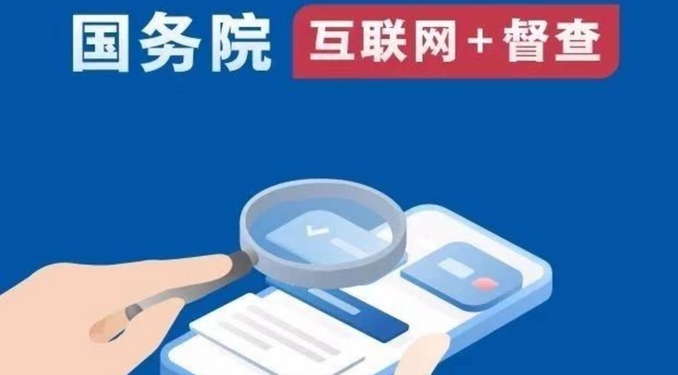
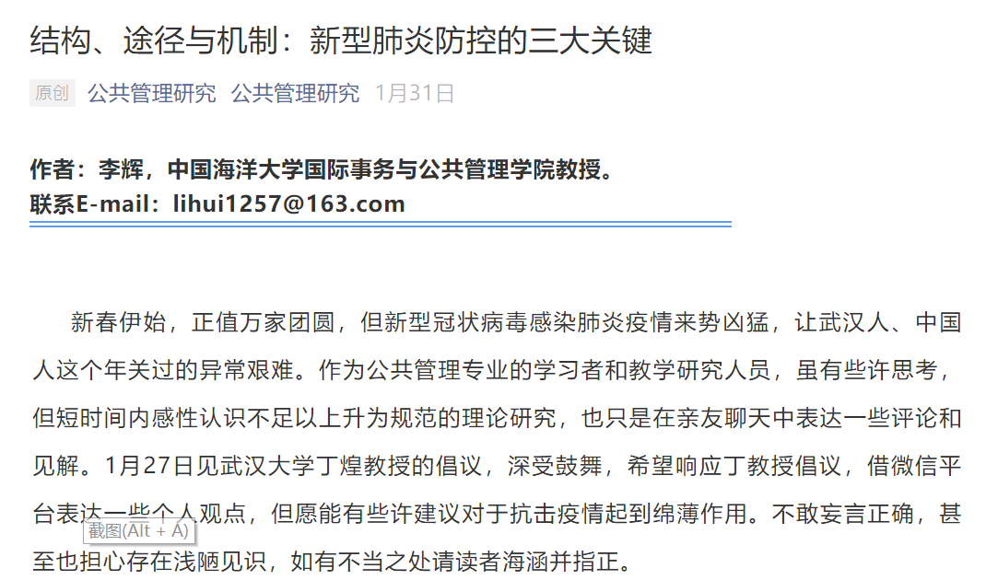
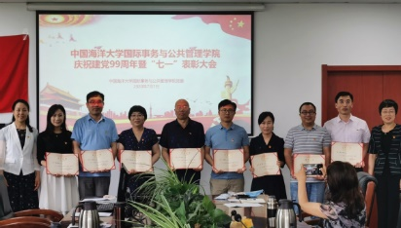
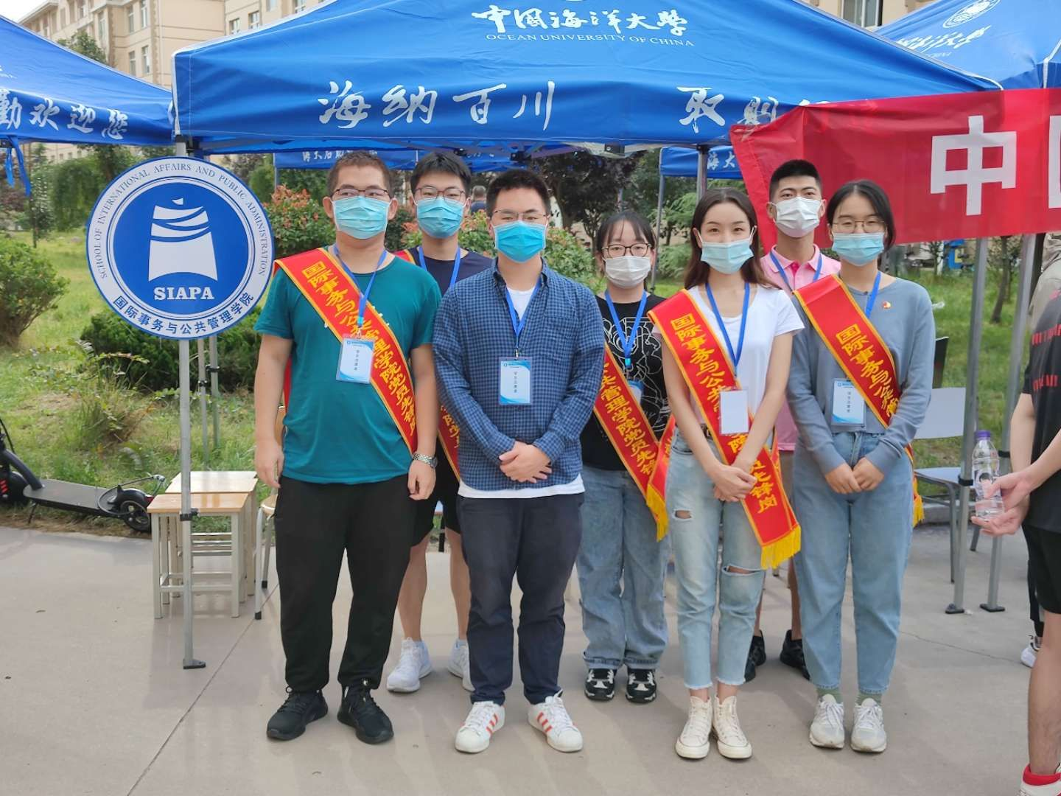
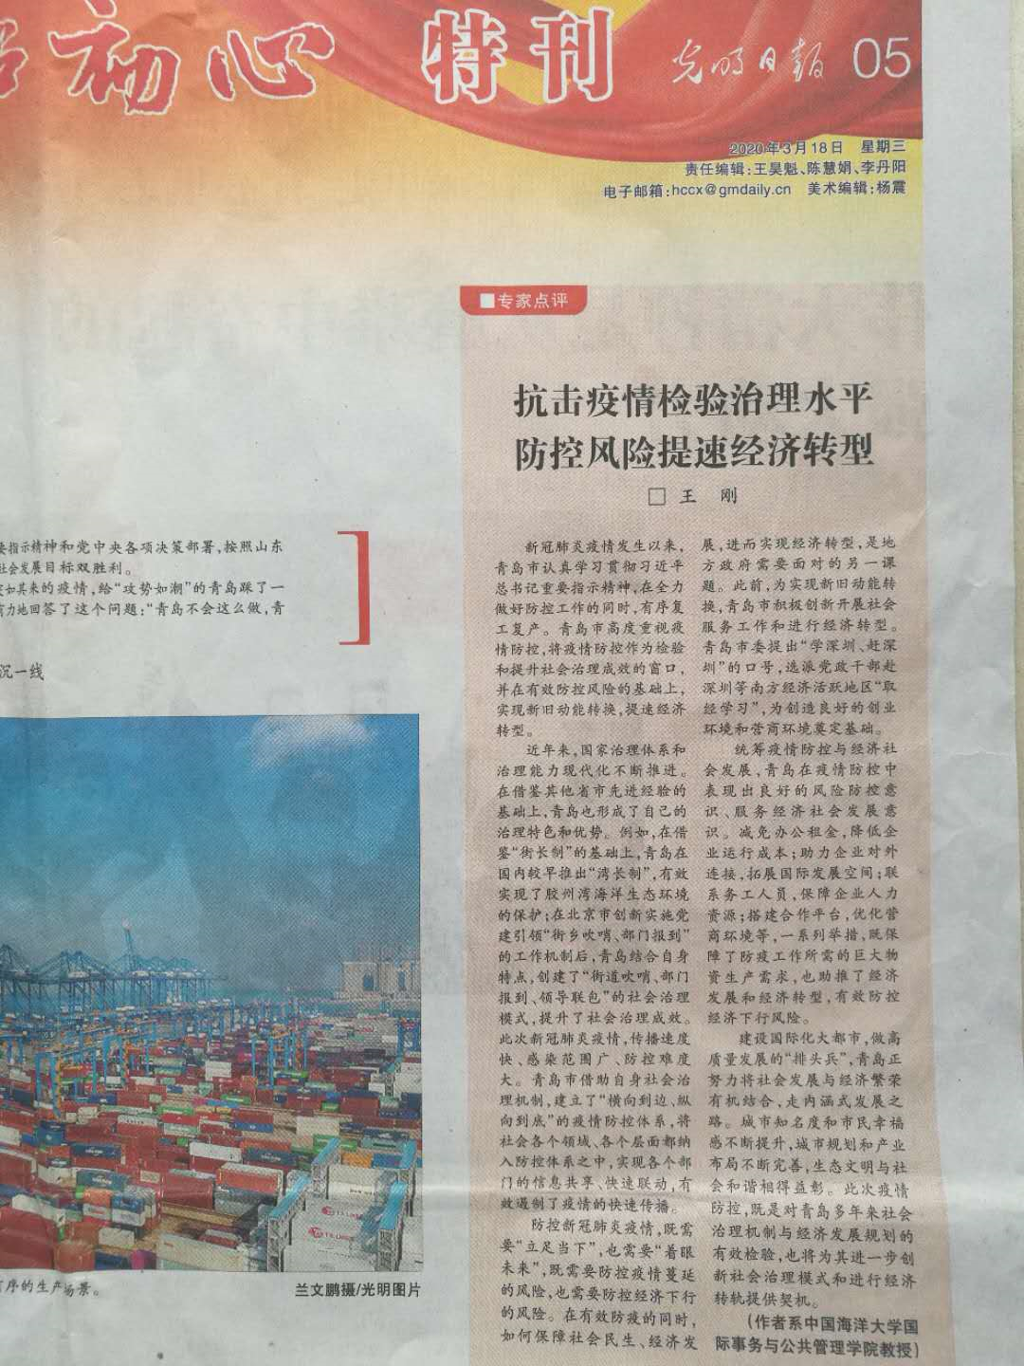
4.树立典型，发挥党员的先锋模范作用
连续两年评选表彰院级“优秀党员”、“先进党支部”，并进行经验分享。
强化典型宣传，疫情期间学院公众号开辟同心抗疫“微光”系列并推送党员典型。
设立学生党员先锋岗，组织学生党员投身志愿服务。
组织教师党员结合专业优势开展疫情专项课题研究、建言献策提供决策咨询。
院内优秀党员表彰
党员先锋岗
党员王刚教授文章发表在 《光明日报》
党员李辉教授政策建议提交至国务院、全国人大、卫健委

Slide 57
感谢观看
资料收集：赵超（国际事务与公共管理学院党委）
胡月（国际事务与公共管理学院兼职辅导员）
编辑排版：赵超（国际事务与公共管理学院党委）
李云青（国际事务与公共管理学院兼职辅导员）
审核修改1：黄立田、齐晓敏（国际事务与公共管理学院党委）
审核修改2：张欣泉、王鹏（党委组织部、党校）

